Slide 1
Titre

Slide 2
Présentation de l’association
Association loi 1901
Découvrir le monde du Hacking
Promouvoir les initiatives et projets provençaux
Sensibiliser aux enjeux d’aujourd’hui et de demain
Se rencontrer, échanger, découvrir
Degun soulet es mai fort que tòutis ensèn
www.hackinprovence.fr

Slide 3






Nos partenaires

Slide 4
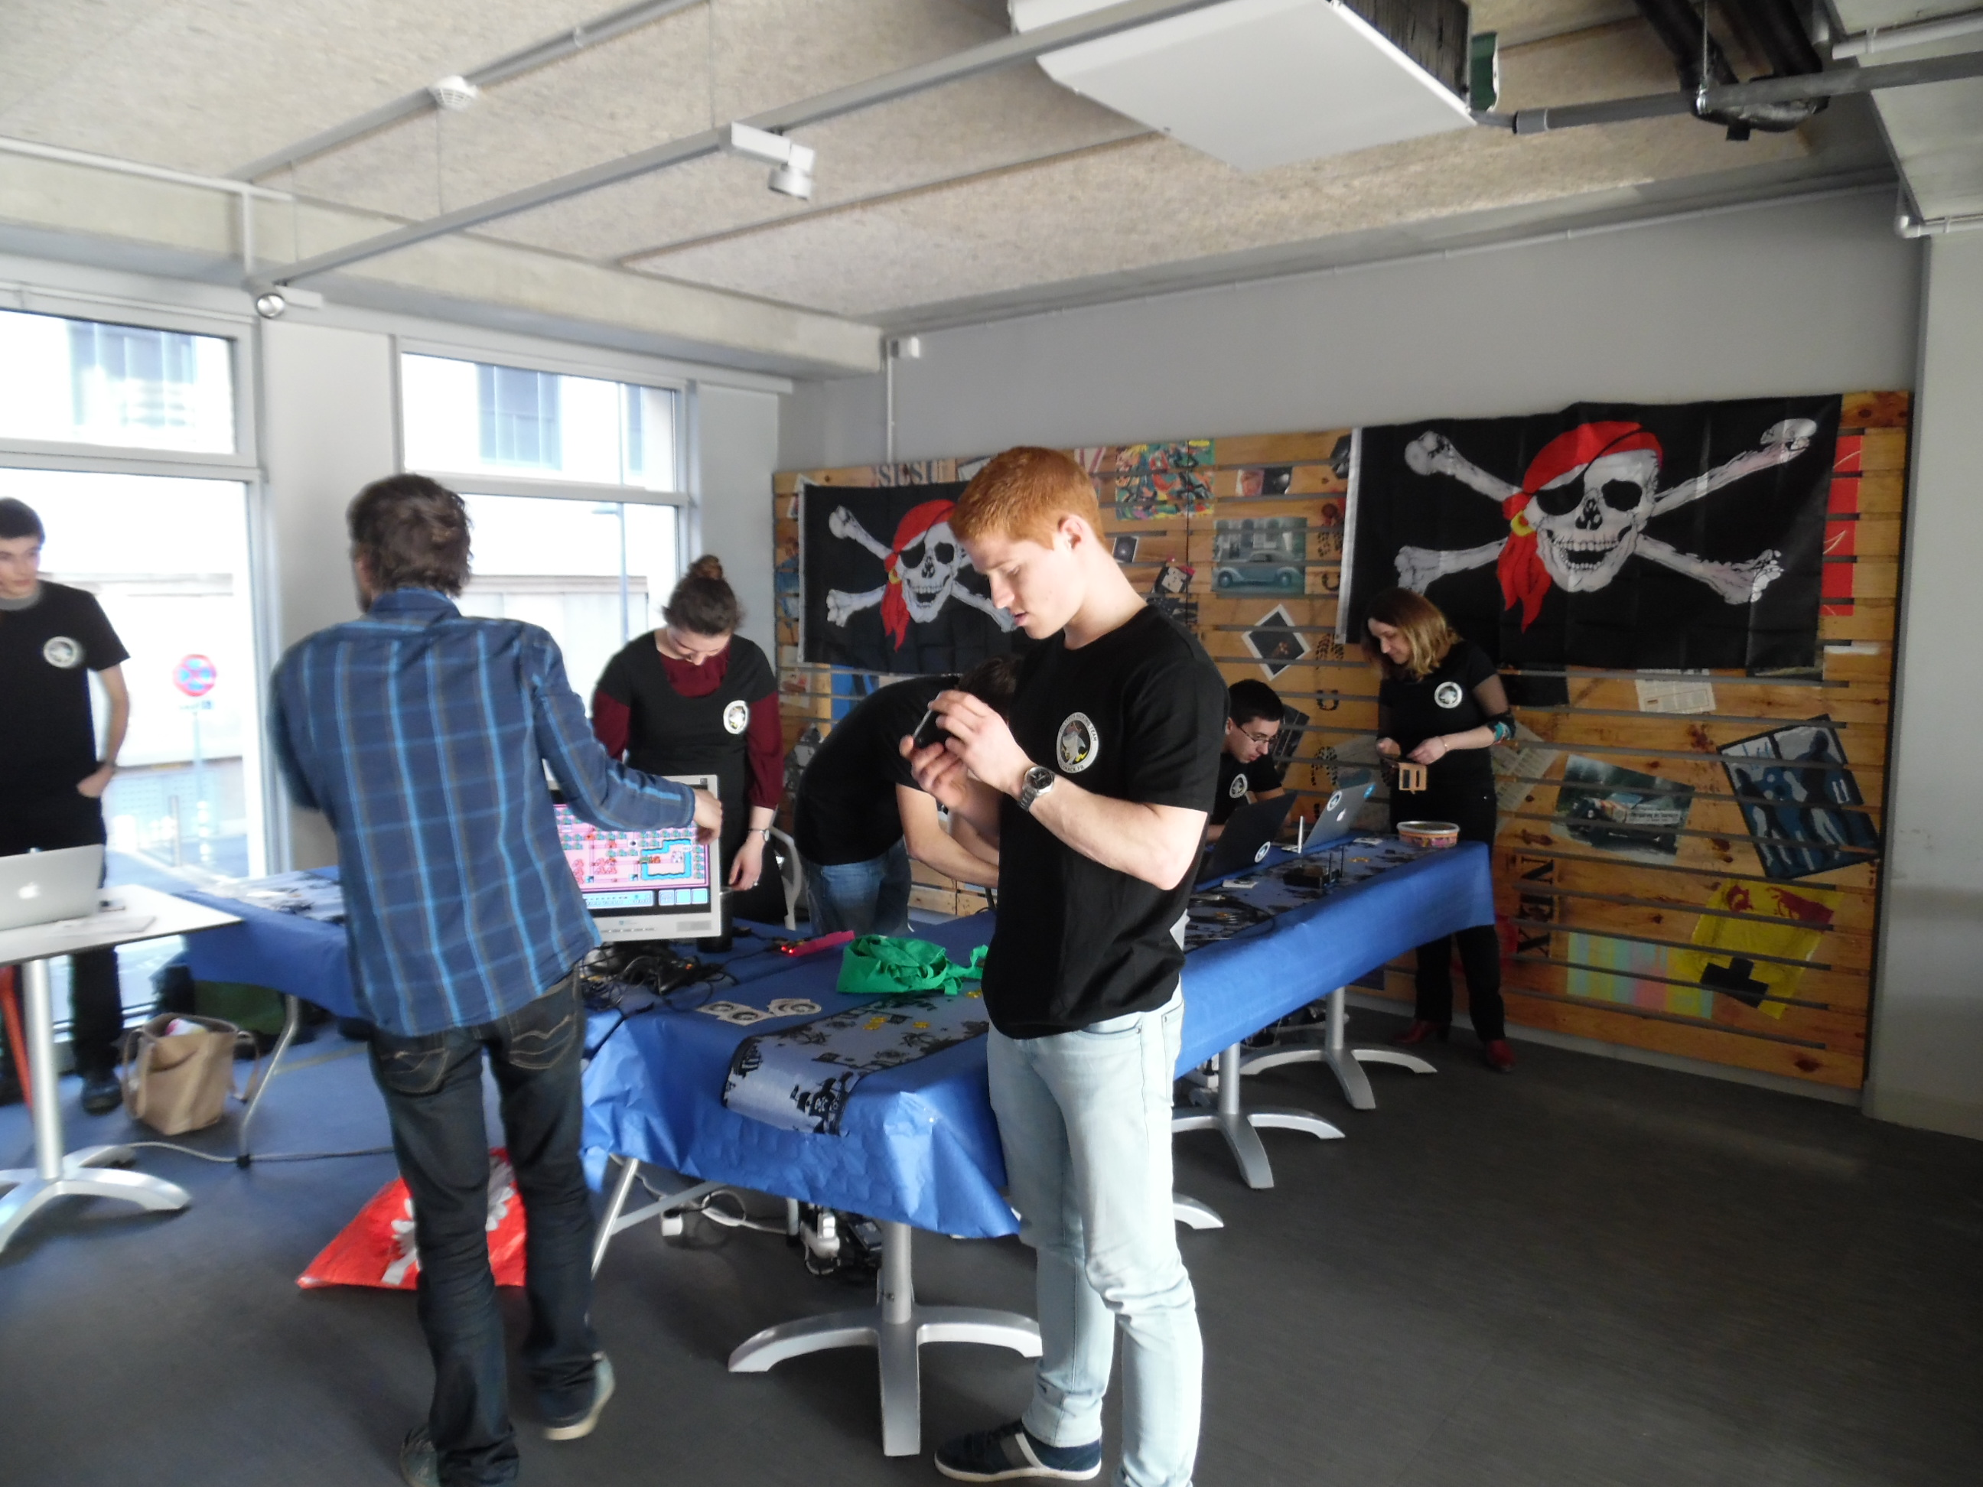





Animer des conférences / ateliers
SafeCity 2016

Slide 5
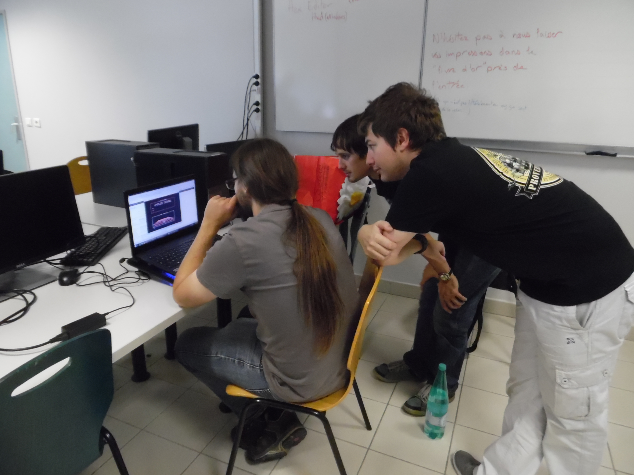
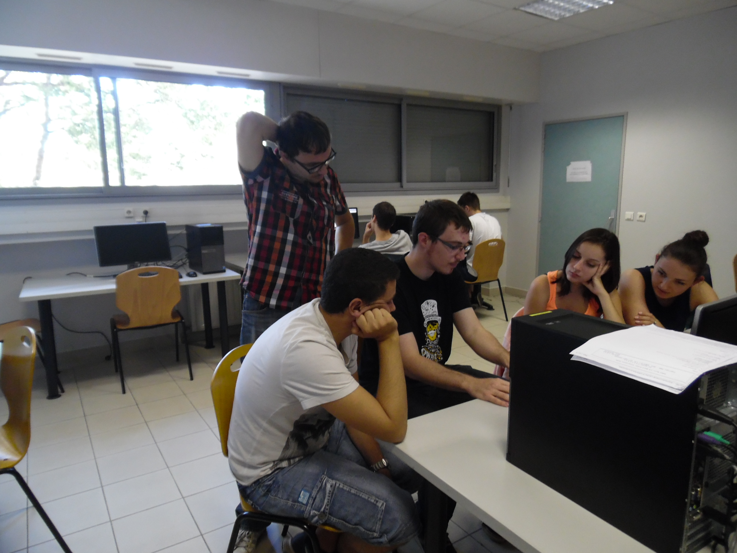


Ateliers pratiques

Slide 6









Assister à des conférences

Slide 7
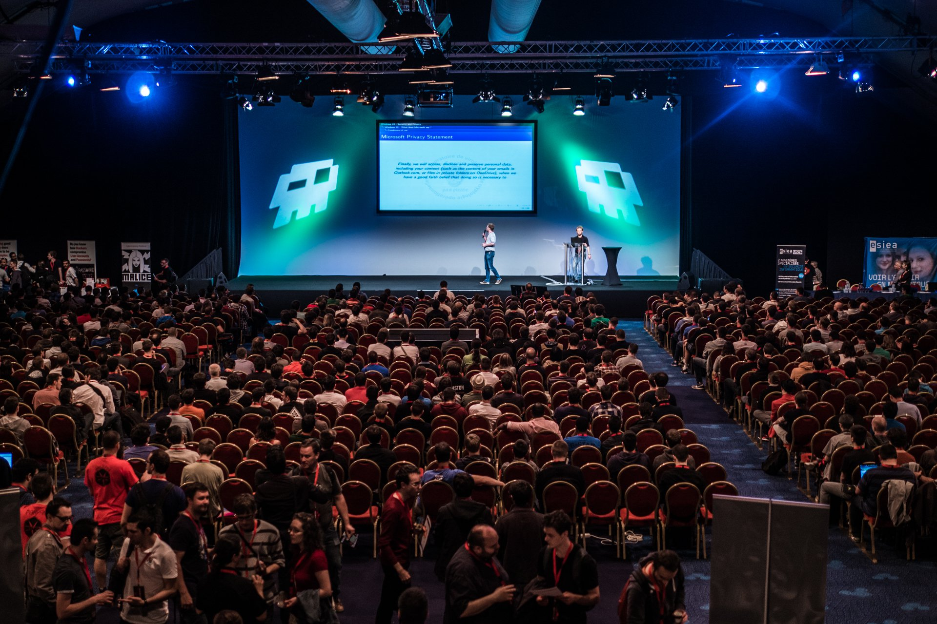
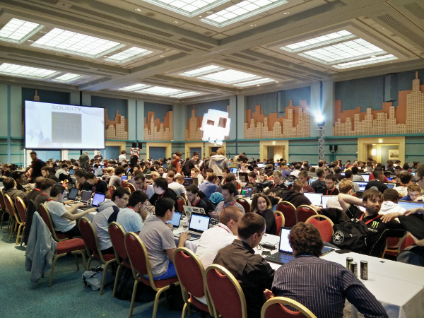
Assister à des conférences

Slide 8


Compétitions
Intérêts des compétitions :
- Mettre en œuvres des compétences
- Se mesurer aux autres
Les CTF se déroulent :
En équipes :
- Physique : les participants sont géographiquement réunis
- En ligne : les participants se connectent à distance à travers internet
Généralement de nuit (de quelques heures à plusieurs jours)
Global Hackess

Slide 9
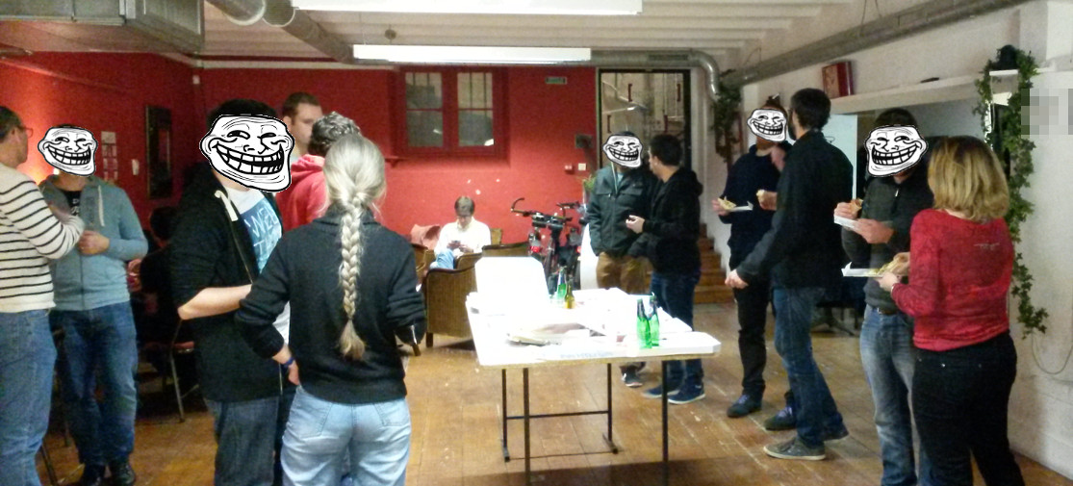
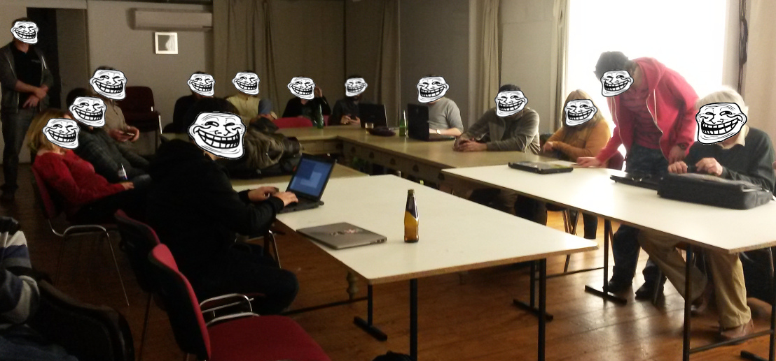
Hack’péros

Slide 10

www. hackinprovence .fr

